Slide 1
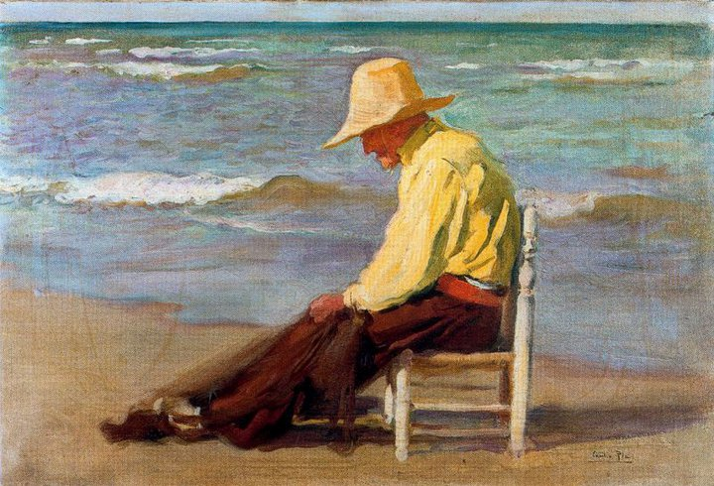
PENSAMIENTOS ETERNOS

Slide 2


  “Todos Tememos a La Vejez, a Pesar Que Ignoramos Si Llegaremos a Ella.”
La Bruyere

Slide 3
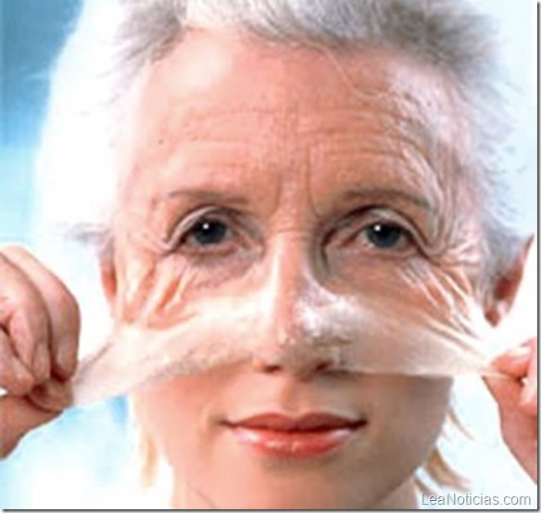
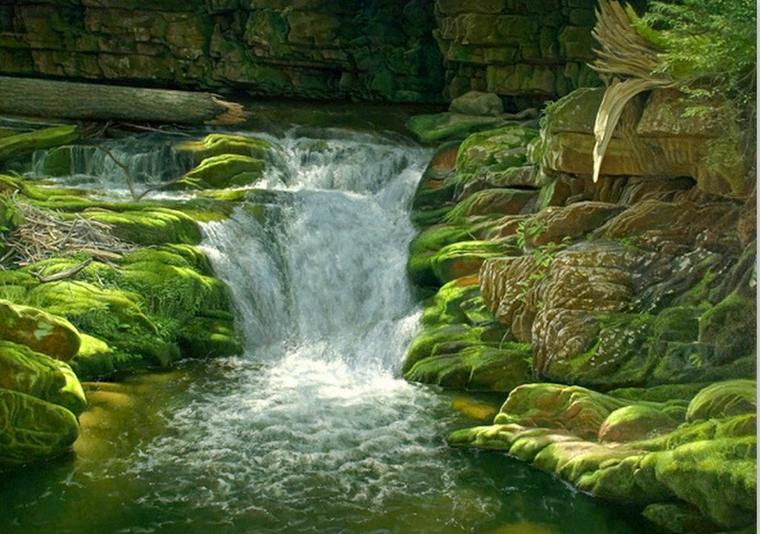
“Con Frecuencia La Vejez Pone Más Arrugas En El Alma Que En El Rostro” Montalgne

Slide 4
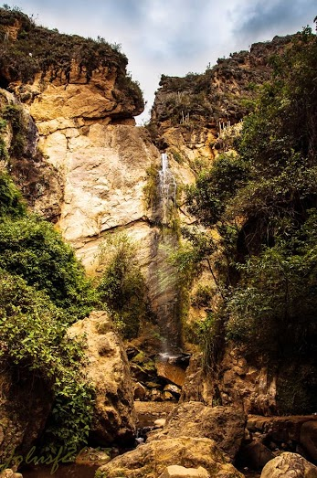
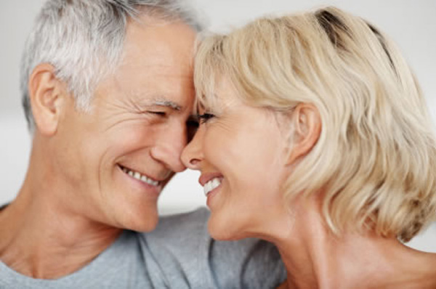
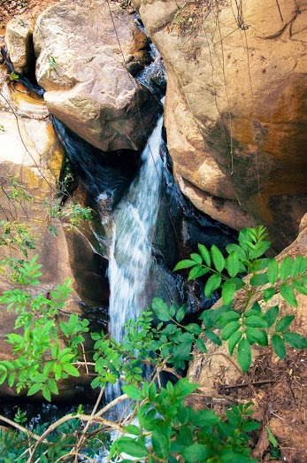
“El Mejor Signo De La Vejez Es Empezar a Encontrar El Ayer
Mejor Que El Hoy”
Amado Nervo.

Slide 5
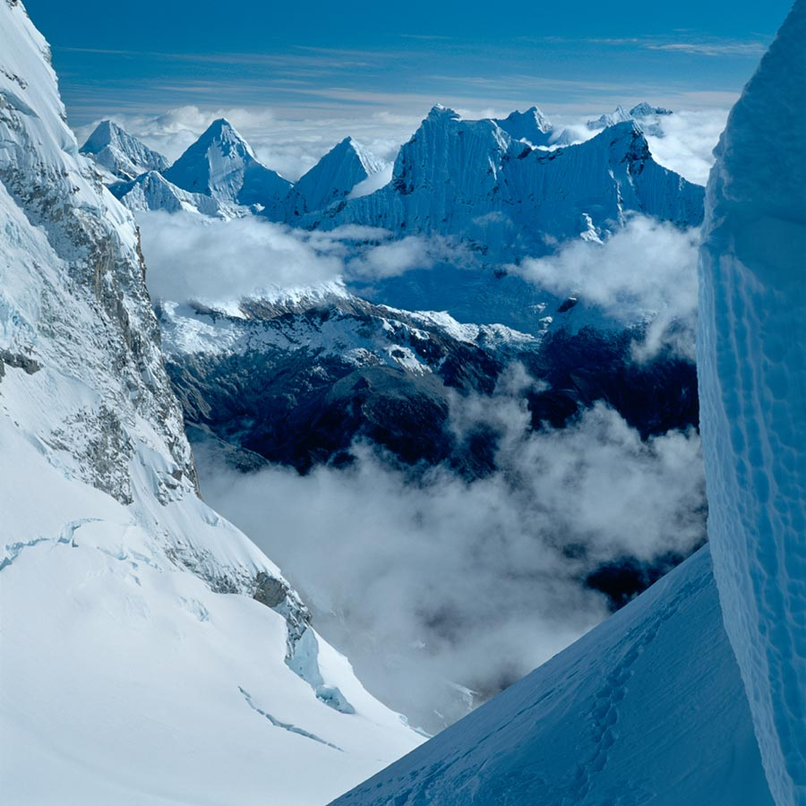
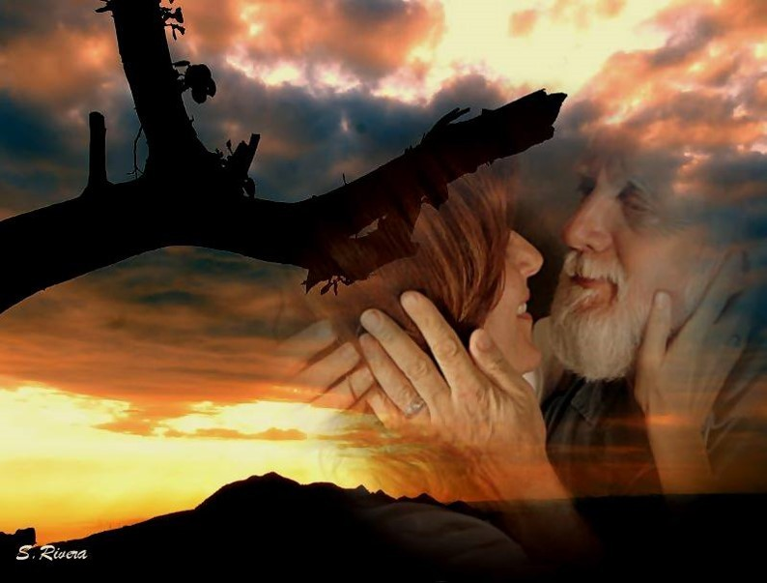
“La Vejez Es Un Tirano Que Prohíbe, Bajo Pena De La Vida, Todos Los Placeres De La Juventud”
La Rochefoucauld.

Slide 6
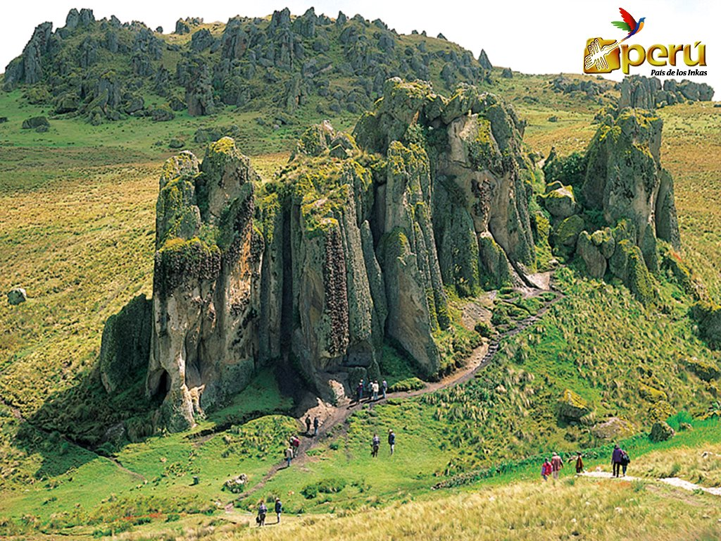
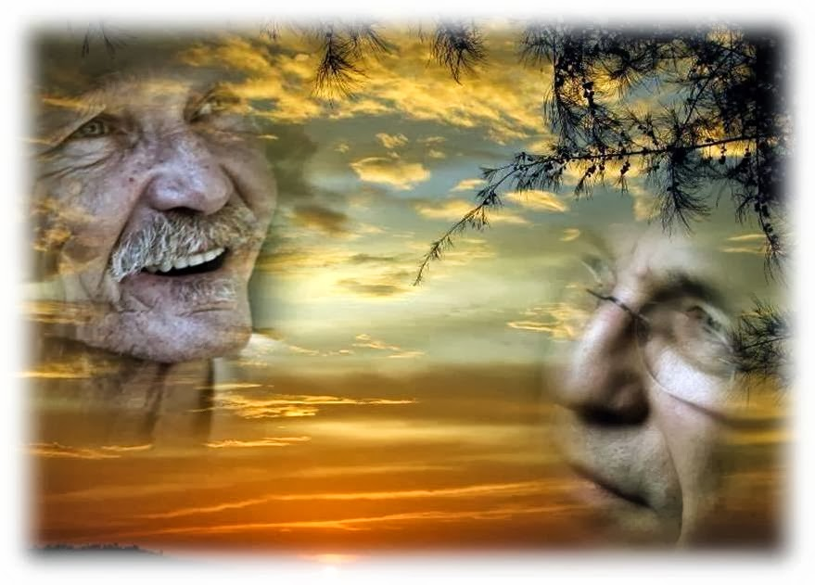
“Saber Envejecer Es La Obra Maestra De La Sabiduría ,y Una De Las Partes Más Difíciles Del Gran Arte De Vivir”
Amiel

Slide 7
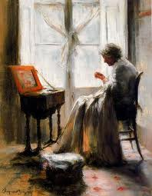
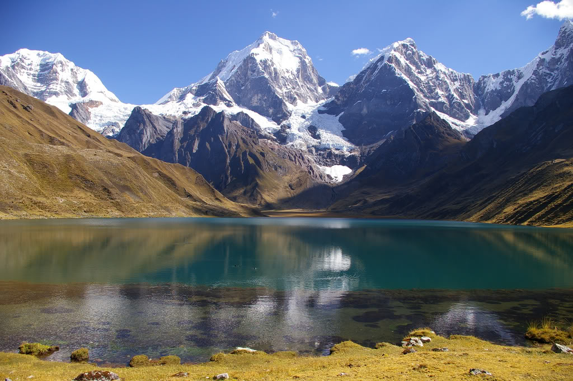
“Debemos Temer a La Vejez Porque Nunca Viene Sola”.
Platón

Slide 8
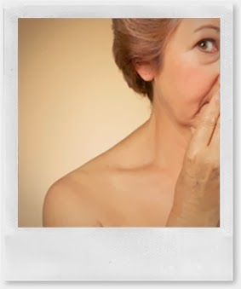
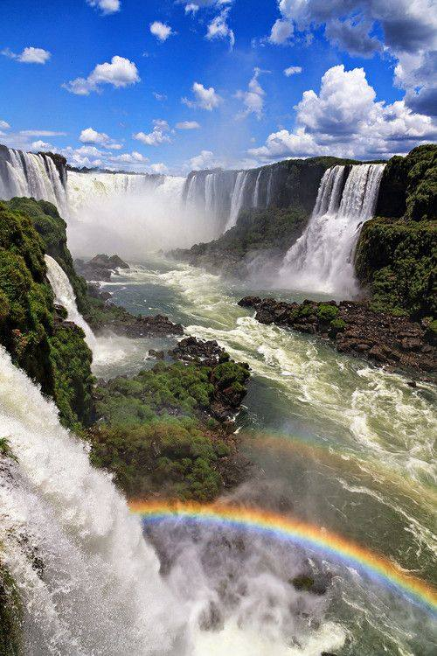
“No Hay Nada Que Haga Envejecer Tanto Como El Miedo Constante
De Llegar a Viejo”
f euchaterleben.

Slide 9
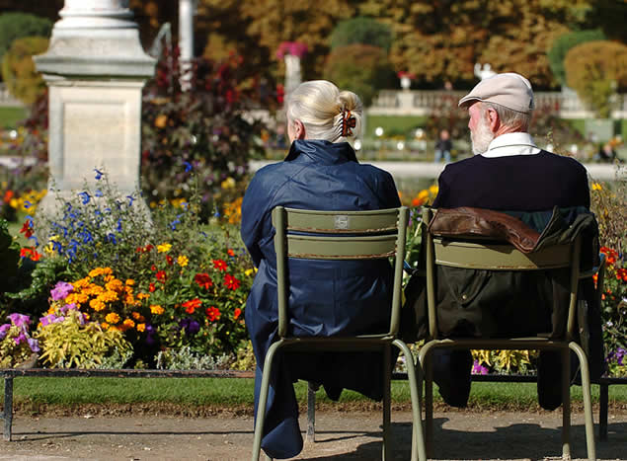
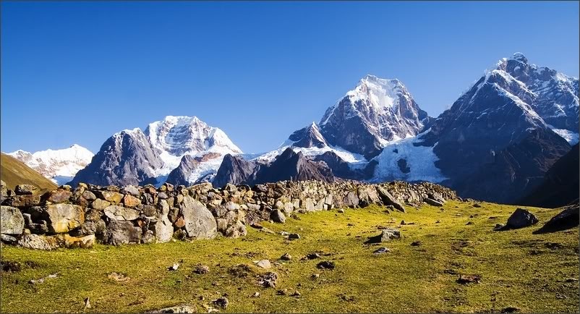
Para El Profano La Ancianidad Es Invierno; Para El Sabio Es La Estación
De La Cosecha.
Proverbio judío.

Slide 10

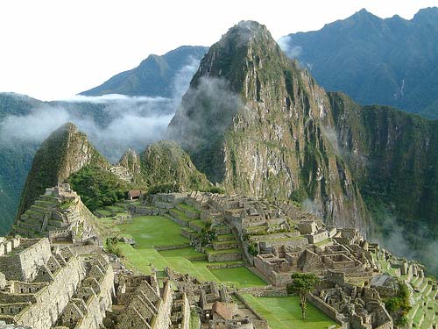
“Todos Deseamos LLegar a Viejos , y En Su Momento Todos Negamos Que Hemos llegado.”
Fco De Quevedo

Slide 11
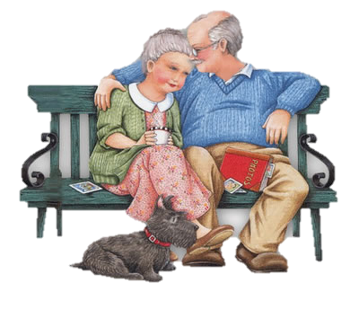

“A Medida Que Envejecemos, Son Nuestros Males Los Que Rejuvenecen”.
Anónimo

Slide 12
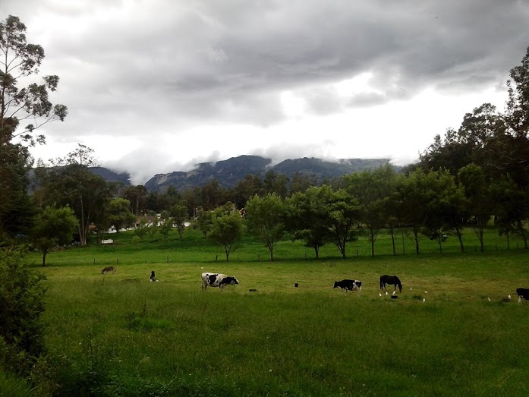
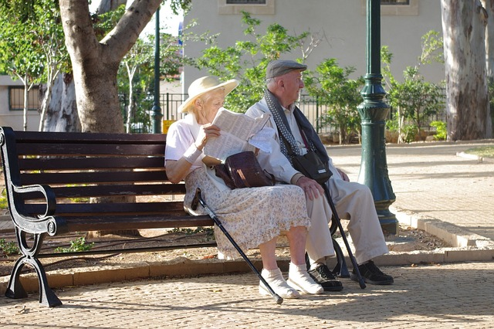

“La Vejez Es El Tiempo De Practicar La Sabiduría”
Rouseau.

Slide 13



Diseño : Amore
Tema: Pensamientos Eternos
Música.: Web Are The World
Interprete: Richard Clayderman
Amore
Yolanda violeta

Slide 14



Accede a la sección que desees desde aquí:
Propia Creación
De la Red
Dedicatorias | Fechas Especiales | Graciosos
Historia y Arte | Lugares | Musicales
Naturaleza y Ciencias | Política | Reflexión
Religiosos | Románticos | Salud
Dedicatorias | Fechas Especiales | Graciosos
Historia y Arte | Lugares | Musicales
Naturaleza y Ciencias | Política | Reflexión
Religiosos | Románticos | Salud
Si deseas recibir pps periódicamente en tu correo electrónico subscríbete aquí:

